Slide 1

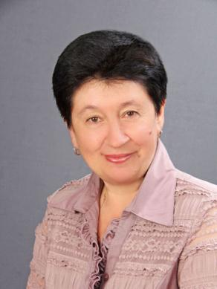

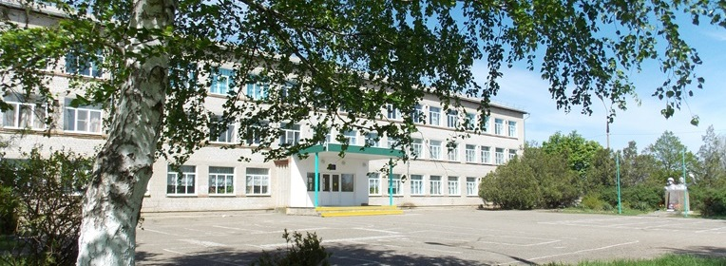
Краевой конкурс «ЛУЧШИЙ кабинет кубановедения» 2015-2016 номинация «Лучший кабинет кубановедения»
Муниципальное бюджетное общеобразовательное учреждение
средняя общеобразовательная школа № 12 села Майкопского
муниципального образования Гулькевичский район
Краснодарского края
Полтанова Валентина Николаевна, учитель технологии, преподаватель и руководитель класса казачьей направленности.
Учитель первой категории, педагогический стаж 30 лет.
Руководитель этнографического музея «Казачья горница» и этнографического уголка «Кубанское подворье». Заведующая кабинетом для классов казачьей направленности.

Slide 2
Обзор кабинетов, занятых в сфере изучения кубановедения
МБОУ СОШ№12 находится в селе Майкопском Гулькевичского района. Впервые начала работу школа в 1882году как церковно-приходская, с 1935 года она стала семилетней, а в 1954 средней. Современное здание школы построено в 1985 году и по проекту рассчитано на 800 учебных мест. Сегодня в школе обучается 424 ученика. Наличие свободных учебных площадей позволило создать благоприятные условия для изучения курса кубановедения.
Кабинет кубановедения имеет экран, мультимедийный проектор, хорошую библиотеку художественной и методической литературы по истории и особенностям культуры Кубани. Заведует кабинетом Терещенко Е.Н.
Кабинет для занятий классов казачьей направленности создан в 2003 году, когда в школе были созданы первые классы казачьей направленности. Руководит кабинетом Полтанова В.Н. Создавался кабинет по инициативе директора школы Костюченко В.Л., атамана ХКО Шевченко В.Н. при активной поддержке атамана ККВ Долуды Н.А, подарившего в кабинет часть плакатов и икону Казанской Божией Матери. Долуда Н.А. и представители ККВ частые гости в данной школе.
Этнографический музей «Казачья горница», в котором широко представлена культура и быт кубанских казаков. Инициатором создания и руководителем музея является Полтанова В.Н. В музее Валентина Николаевна проводит занятия студии кубанской вышивки. Благодаря её активной деятельности музей ведет широкую пропаганду кубанской культуры среди учащихся, их родителей, коллег – учителей и школьников из многих школ района.
В историко-краеведческий музее «Малая родина» сосредоточены материалы по истории села Майкопского. Заведующая музеем Питькова И.О. ведет занятия кружка экскурсоводов и организует экскурсии школьников.
Этнографический уголок «Казачье подворье» – настоящая гордость школьников. Подворье дети создавали вместе с учителями , родителями под руководством казаков хуторского казачьего общества. Здесь часто проводятся праздники, экскурсии, беседы и тематические игры по изучению культуры Кубани.

Slide 3
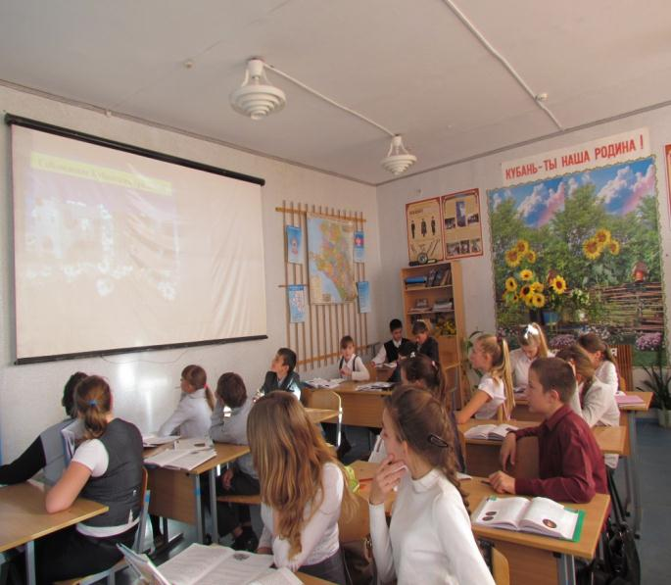
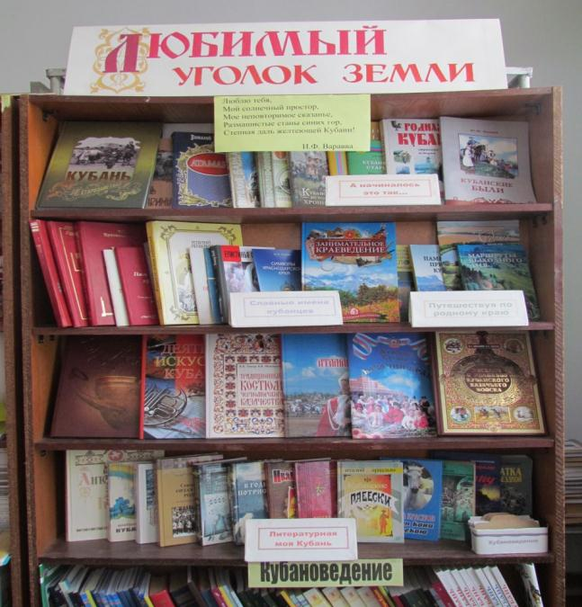
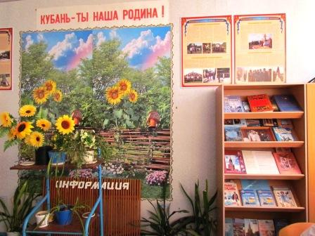
Учебный кабинет кубановедения, соответствующий всем требованиям к преподаванию предмета

Slide 4
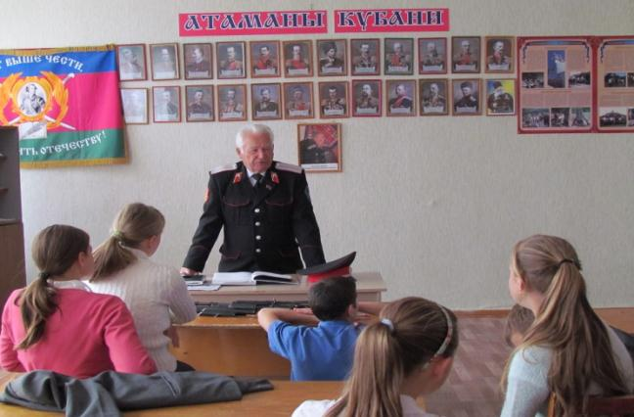
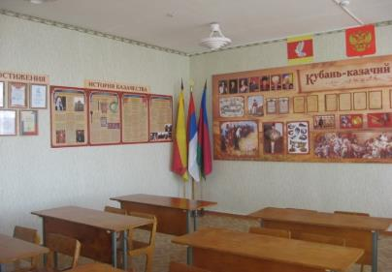
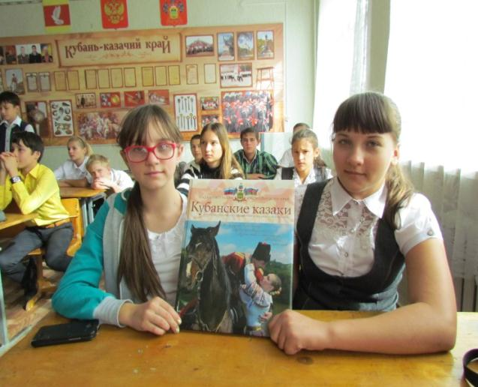
Кабинет классов казачьей направленности, созданный по инициативе казаков ХКО и при участии атамана Кубанского казачьего войска Н.А. Долуды

Slide 5
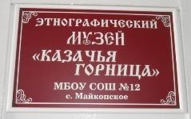
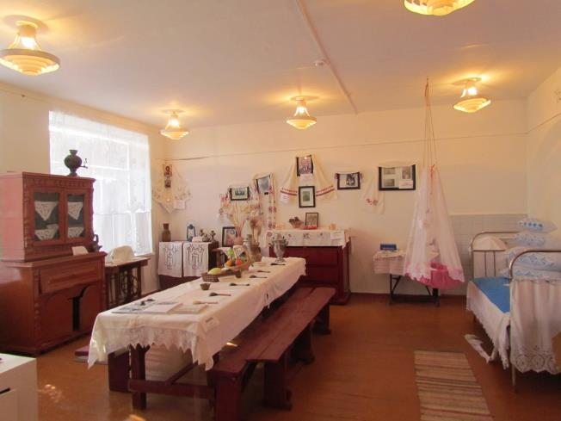
Экскурсии в «Казачью горницу» при изучении темы «Казачья хата. Дом, в котором жили наши предки»

Slide 6
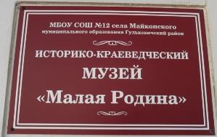
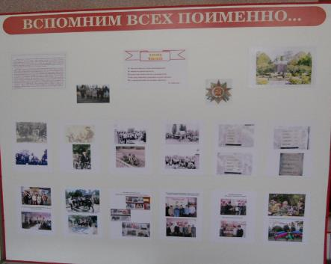
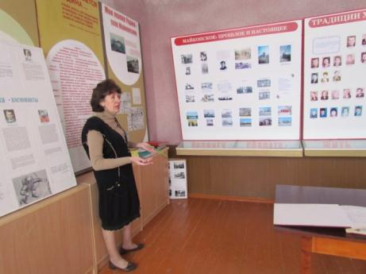
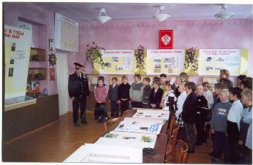
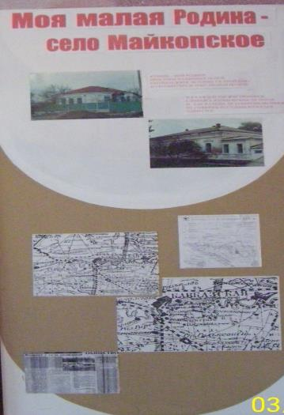
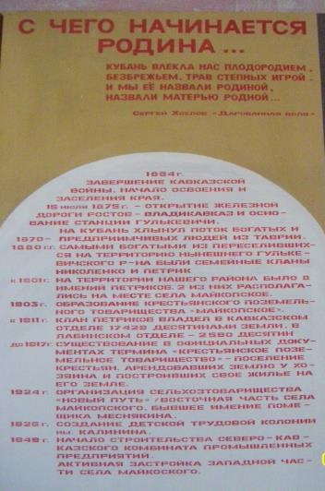
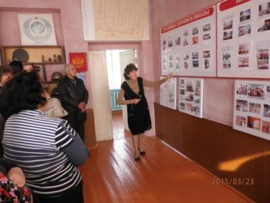
В школьном историко-краеведческом музее собран материал по следующим направлениям:
Майкопское: прошлое и настоящее
Бессмертный подвиг (1941-1945)
Страницы летописи школы
История пионерии и комсомола
Наша школа сегодня
Традиции храним и умножаем
Школа гордится своими выпускниками

Slide 7
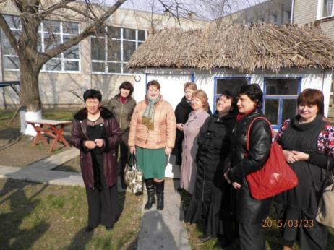
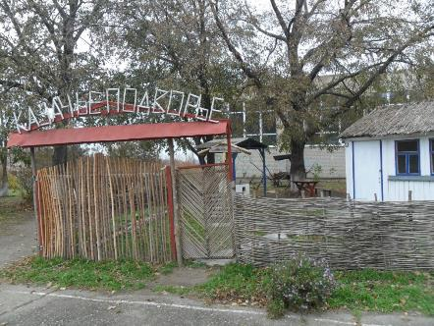
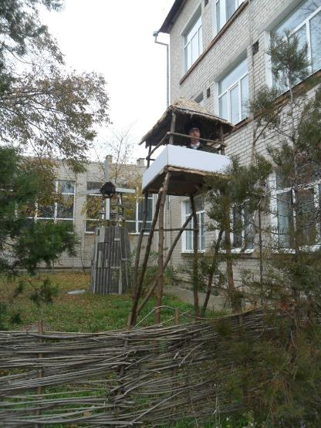
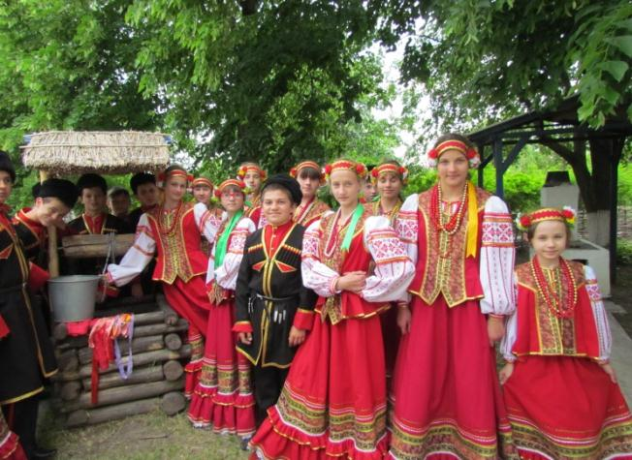
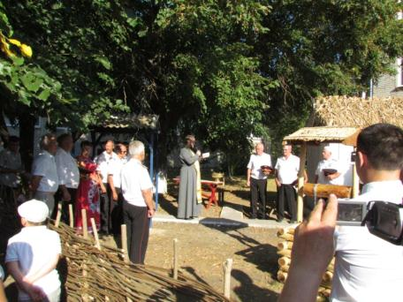
Этнографический уголок «Казачье подворье»

Slide 8
Отдельный познавательный элемент кабинетов кубановедения
Я потомственная казачка в четвёртом поколении. Как жили казаки, чем занимались, как обустраивали свои хаты, как проводили свои праздники, что готовили и ели, я узнала из рассказов своей бабушки Чукановой Матрёны Яковлевны. Любовь к казачеству переданная по поколению, я воплотила в создание музея «Казачья горница» в нашей школе. В школе был объявлен конкурс «Мой экспонат в музей». Дети и родители приняли самое активное участие в сборе материала.
Самым главным местом в горнице считался Святой угол. Икону в наш музей подарил атаман ХКО Шевченко В.Н..
Важным предметом в казачьем быту была кровать. Обязательно было обилие подушек с украшенными наволочками, перин. Возле кровати родителей находится колыбель – зыбка. Колыбель покрыта пологом. Когда дитя рождалось, то 40 дней ребёнка нельзя было показывать чужим людям, боялись дурного глаза, а после 40 дней можно, т. к. ребёнок был под защитой Бога .
В каждой хате была русская печь, она являлась не только вместилищем пищи, домашним очагом, но и воплощала идею благополучия в доме, семейного тепла.
Одним из самых традиционных и почитаемых предметов в доме у казака был стол. Он был длинным, семьи были большими у казаков. Вокруг стояли скамьи.
На полу в горнице и на скамьях разложены домотканые половики.

Slide 9
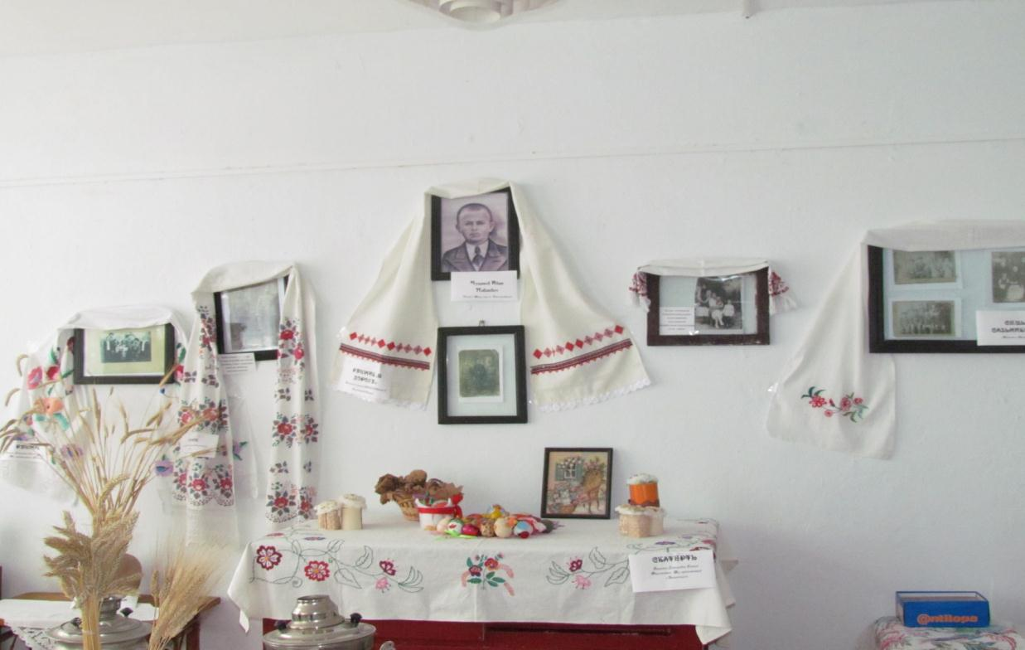
В музее находятся семейные реликвии (фото, скатерти, рушники, самовар, комод, швейная машинка и др.) семьи Попковых, Чукановых, Поляковых и Сальниковых – жителей села Майкопакого

Slide 10
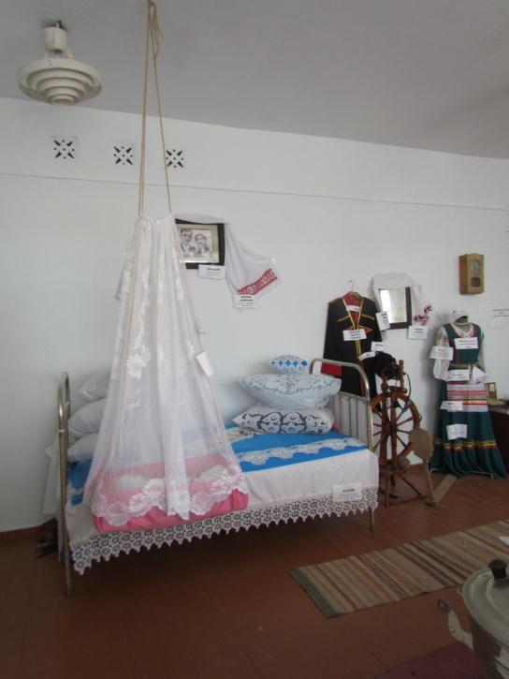
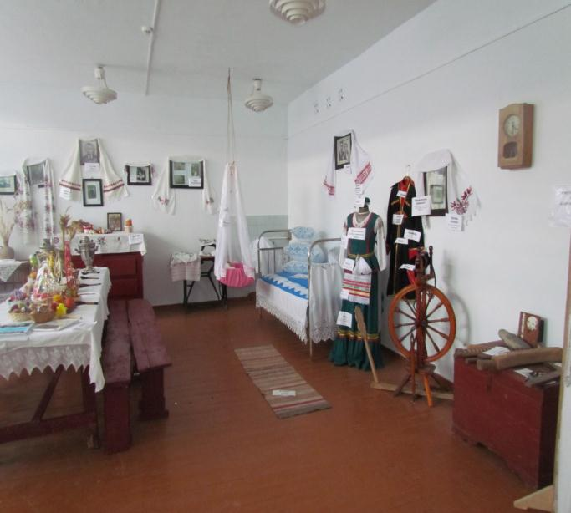
Во время экскурсии дети знакомятся с люлькой – зыбкой, оформлением необходимых элементов кровати (подзор, гора подушек, выбитые наволочки, свадебная фотография , обрамленная рушником над кроватью), предметами быта казаков (пряха, веретено, рубель, домотканное рядно) с костюмами казаков

Slide 11
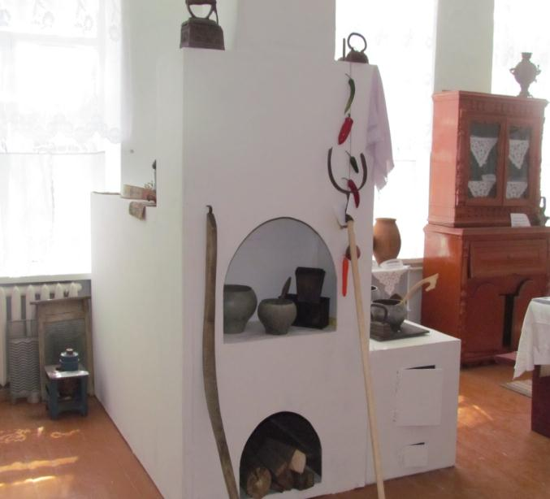
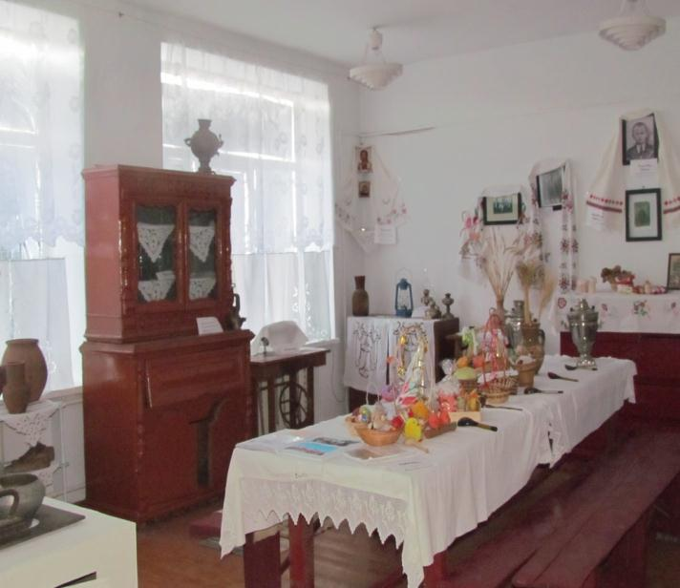
В горнице обязательна русская печь с домашней утварью (ухват, кочерга, чугунки, формы для выпечки хлеба) и длинный обеденный стол со скамейками

Slide 12
Главными целями и задачами классов казачьей направленности является патриотическое воспитание подрастающего поколения на примере славной истории кубанского казачества, гордости за свою Родину, за свой народ. Для учащихся казачьего класса нашей школы введены факультативные курсы «История и культура Кубанского казачества», «Основы православной культуры», работает клуб «Патриот», фольклорные коллективы «Казачок» (7-9класс) и «Родничок» (2-6 класс), кружок кубанской вшивки «Иголка – волшебница».
Коллектив по праву гордится своими успехами. Наш детский творческий коллектив Кавказского отдела Кубанского казачьего войска «Родничок», является дважды лауреатом краевого фестиваля фольклора, народных промыслов и ремесел «Казачье подворье» (г. Краснодар 2013-2014г).
№ | Название конкурса | Ученик, класс | результат
1 | Международная детская творческая олимпиада «KIDOLIMP» | Полякова Татьяна, 7 кл. | призёр
2 | Международный фестиваль детского творчества «Звёзды нового века» | Сальникова Татьяна, 7 кл. Высич Рита, 8кл. | лауреат
4 | Краевой конкурс «Адрес детства – Кубань» | Полякова Татьяна, Сальникова Татьяна 7 кл. Высич Маргарита, Лавская Анастасия, 8 кл | лауреаты
8 | Краевой фестиваль фольклора, народных промыслов и ремесел «Казачье подворье» (г. Краснодар) | Фольклорный коллектив «Казачок» | лауреат
9 | Краевой фестиваль фольклора, народных промыслов и ремесел «Казачье подворье» (г. Краснодар) | Фольклорный коллектив «Родничок» | лауреат
10 | Краевой праздник художественного творчества «Кубанская вольница» | Фольклорный коллектив «Казачок» | лауреат
11 | Муниципальные фестивали: «Мы живём в России», «Звени и пой, Святая Русь!» | Фольклорный коллектив «Родничок» | лауреат
12 | Краевой конкурс «Проектная деятельность при изучении обществоведческих дисциплин» Номинация: «Кубанское подворье» | Полтанова Валентина Николаевна | победитель
13 | Фотоконкурс «Пасха в кубанской семье» | Полтанова Валентина Николаевна | победитель
14 | Краевой Фестиваль по кубановедению | Радченко Наталья Сергеевна | победитель
15 | Участник парада казаков в г.Краснодаре 2013г., парада в п.Выселки 2014г, в Гречишкинских поминовениях в ст.Тбилисской 2011-2015гг., | Класс казачьей направленности | участник
16 | Муниципальный этап краевого конкурса на лучший кабинет кубановедения 2013,2014.г. | Кабинет кубановедения Полтанова В.Н. | призер

Slide 13

Работа педагога с детьми: экскурсии, конкурсы, краевые мероприятия (парад ККВ, Гречишкинские поминовения, фестивали)
Основные формы работы
Внеурочная
Урочная
Поисково-исследовательская деятельность
Творческие конкурсы
Краеведческий уголок
Клуб «Патриот»
Хор «Казачок»
Работа кружка кружка «Волшебная иголка» при изучении темы
«Ремёсла на Кубани»
Изучение учебного предмета «История кубанского казачества»
Учебный курс «Основы православной культуры»
Школа искусств
Свято-Троицкий храм г.Гулькевичи
ДК село Майкопское
Кабинет
кубановедения
МБОУ СОШ
№ 12
Центр дополнительного образования «Кавказская линия»
атаман ХКО с.Майкопское В.Н.Шевченко
Культурно-досуговый центр «Лукоморье» г.Гулькевичи
Ученический совет самоуправления
Школьная и сельская библиотека
Управление образования Гулькевичский район

Slide 14
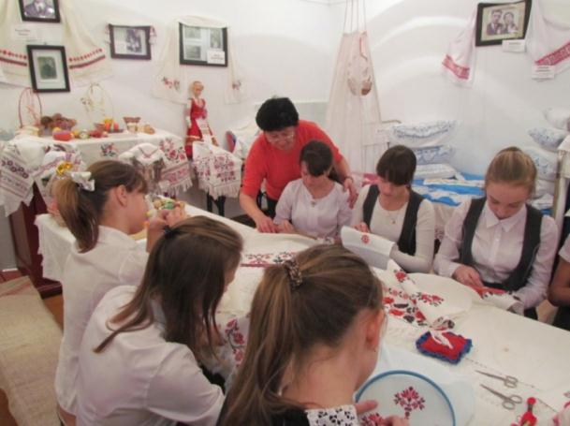
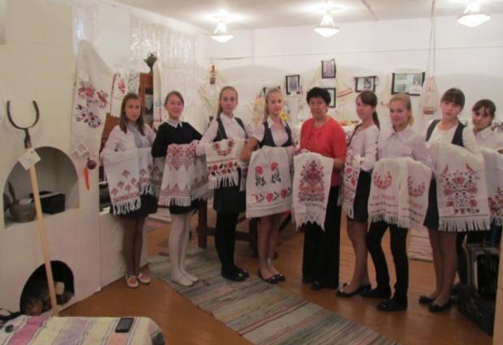
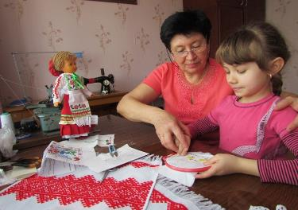
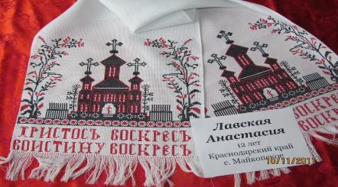
Работа педагога с детьми: Посещение кружка «Волшебная иголка» при изучении темы «Ремёсла на Кубани»

Slide 15
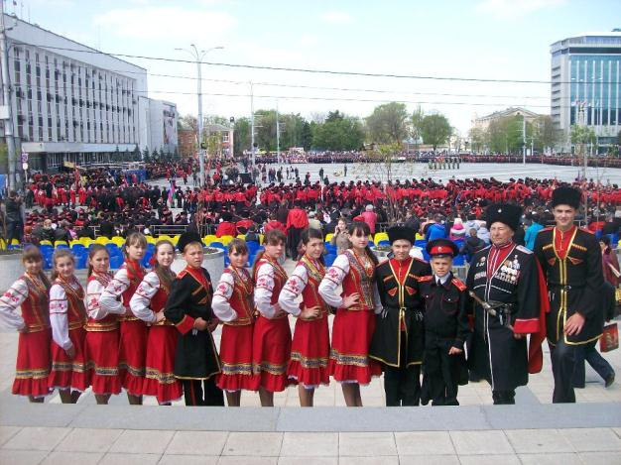
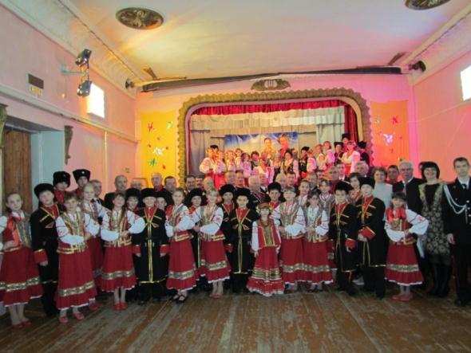
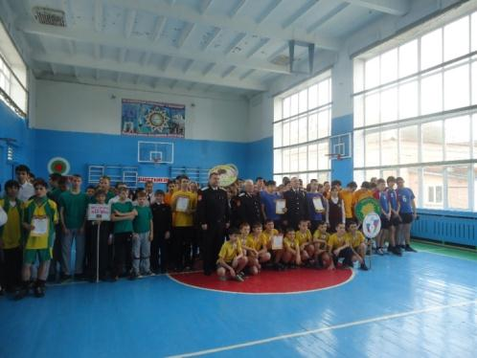
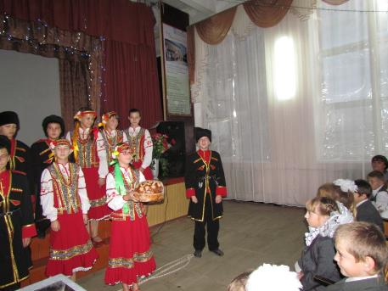
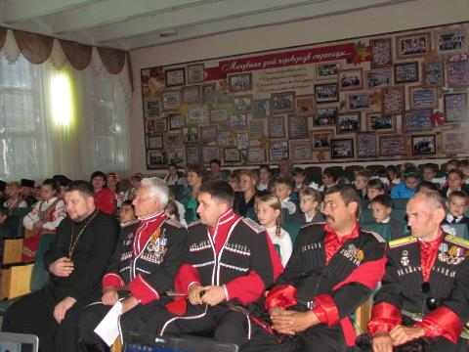
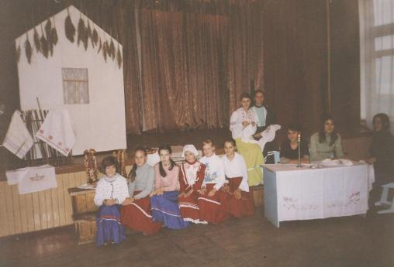
Работа педагога с детьми

Slide 16
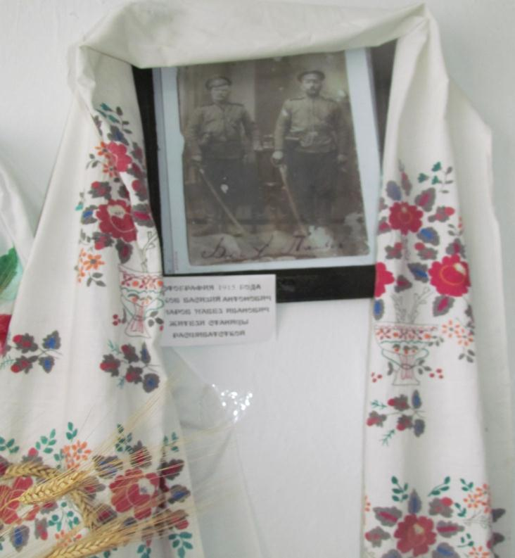
Новинки в классе в 2015-2016 уч.году. Фотография 1915года. Принесла в «Горницу» ученица 3Б класса казачьей направленности Калугина Мария. На фото два брата – казака станицы Рассшеватской, которые доводятся ей родными прапрапрадедами. Маша вместе с мамой написали о прапрапрадеде сочинение «В каждой семье свой герой»

Slide 17
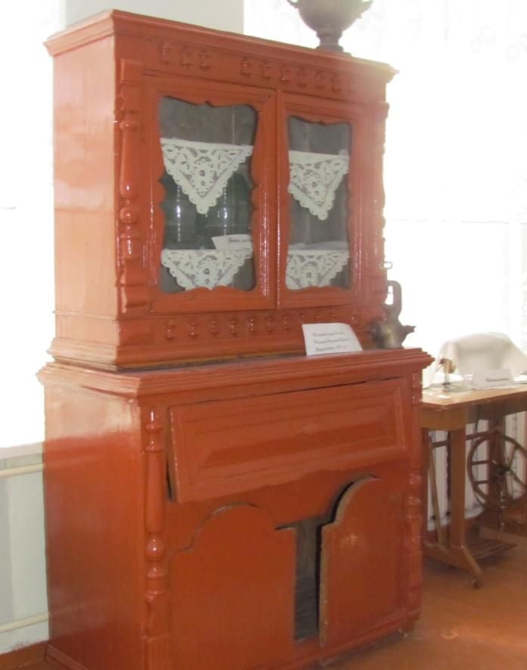
Посудный щкаф –горка. Нашел летом 2015года в сарае своего подворья ученик 7А класса казачьей направленности Шульгин Данил. С дедом разобрал его, покрасил и с ребятами своего класса привезли в музей «Кубанская горница».

Slide 18
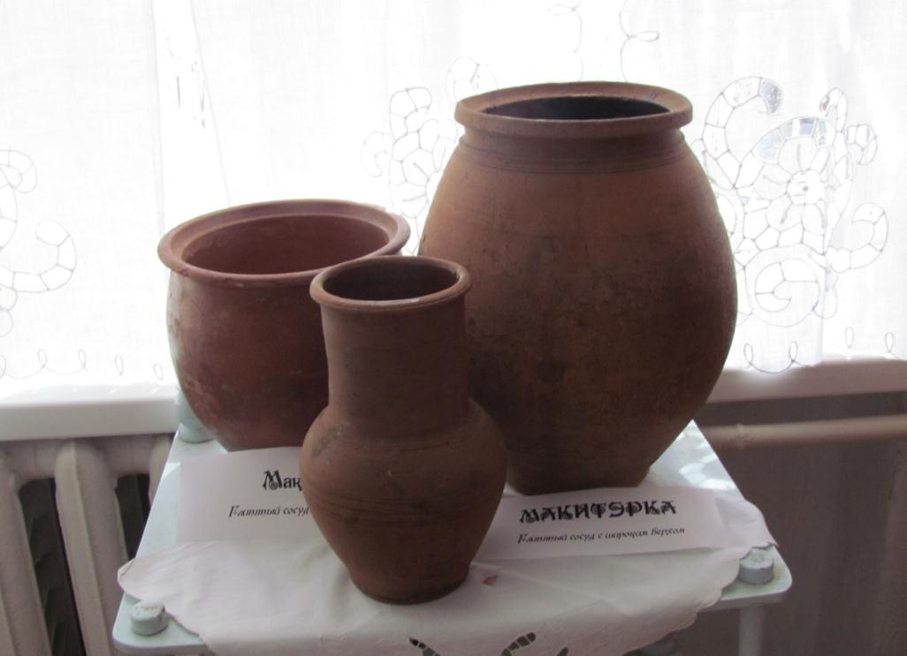
Головко Анастасия Никитична, бабушка Екатерины Вид ученицы 7Б класса казачьей направленности подарила в музей макитры, которые служили ей в домашнем обиходе. Девочки использовали макитерки в октябре 2015 года во время инсценирования обряда сватовства для муниципального конкурса казачьих классов.

Slide 19
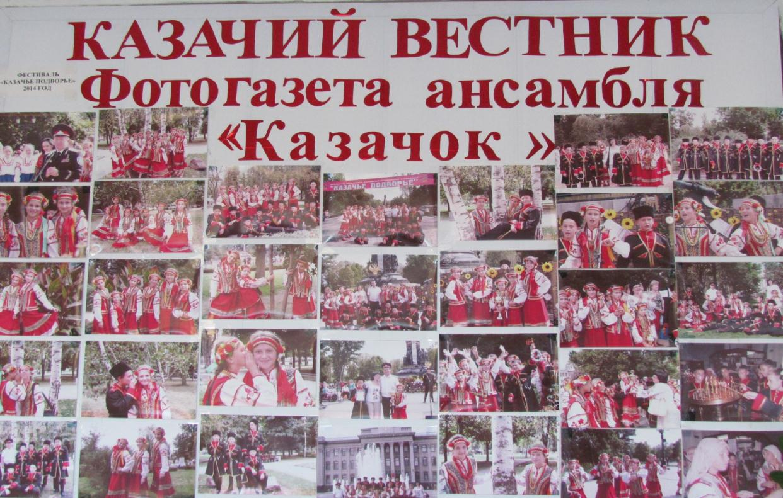
В «Горнице» занимаются участники ансамбля «Родничок»: репетируют сценки из жизни казаков и песни для показа в концертах, занимаются вышивкой (это вроде – бы лучше помогает понять песни) оформили стенд с фотографиями об участии в фестивале «Казачье подворье» в г.Краснодаре, когда они стали призерами фестиваля. Автор фотографий Полтанова В.Н. – руководитель класса.

Slide 20
Константин Дмитриевич Ушинский считал «…счастьем человеческой жизни является не удовлетворение желаний, а цель в жизни. Если отнять у человека цель, он будет несчастен».
Цель моей жизни - сохранить историческую память семьи и народа Кубани, сохранять и прививать любовь к семье, к своей малой родине, к традициям своего народа учащимся классов казачьей направленности в которых работаю. Добиться, чтобы история начиналась от каждого ученика, живущего на Кубани, от его семьи, окружения. История даже маленького населённого пункта является частью летописи страны. Интерес к прошлому всегда был присущ людям.
Ученики школы, любят творить своими руками и демонстрировать конечный результат. С удовольствием в эту работу включаются родители, педагоги. Благодаря проектной деятельности появляются новые экспонаты. Так возникло наше «Казачье подворье», «Хата казака». Обстановка «Казачьего подворья» «погружает» нас в культуру и быт казаков. Этнографический уголок «Казачье подворье» с удовольствием посещают учащиеся других школ, учителя кубановедения района, родители. Мы проводим здесь выставки, календарные праздники: Масленица, Троица, День Покрова Пресвятой Богородицы. В книге отзывов можно прочитать много добрых слов и пожеланий, благодарность за заинтересованность в изучении и возрождении истории и традиций нашей малой Родины – Кубани. Наш этнографический уголок – это своеобразный путеводитель по кубанской старине, первое знакомство с историей края.
Творческие проекты-выступления эти поющие дети представляют родителям и общественности 9 мая, на Дне села, на праздниках казачьего общества, в воинских частях г.Гулькевичи и г.Кропоткина.
В портфолио казачат немало дипломов, грамот. Наши детские творческие коллективы Кавказского отдела Кубанского казачьего войска «Казачок», «Родничок» является лауреатами ряда конкурсов и фестивалей таких как: краевой фестиваль фольклора, народных промыслов и ремесел «Казачье подворье» (г. Краснодар); краевой праздник художественного творчества «Кубанская вольница»; районные конкурсы и фестивали: «Мы живём в России», «Пою моё отечество». Деятельность детей освещается не только в школьной газете, но и в статьях районной газеты «В 24 часа» и краевой «Кубанские новости». Журналисты телекомпании «Полис» неоднократно делали очерки о наших выступлениях.
Восстановить утраченные традиции отечественных праздников, природных и православных, языческих и светских, задача коллективная и очень важная, которую надо решать вместе, ведь праздник душа народа. И он нужен детям как вид их удивительного творчества, как одна из форм их духовного и национального самовыражения.
В кабинете кубановедения проходила работа методического семинара учителей кубановедения по теме "Школьный краеведческий музей как специфическая образовательная среда развития, обучения и воспитания», семинар руководителей школ. В.Н Полтанова рассказала об истории создания " Казачьей горницы", осуществлении средствами музея деятельности по воспитанию, обучению, развитию обучающихся. Искренние слова благодарности педагоги записали в книге отзывов.
Родины себе не выбирают
Начиная видеть и дышать
Родину на свете получают
Непреложно, как отца и мать ...
Маргарита Алигер.

Slide 21
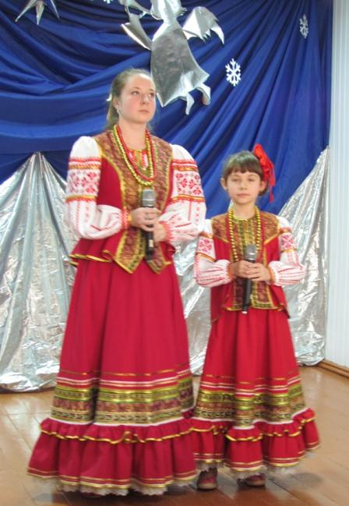
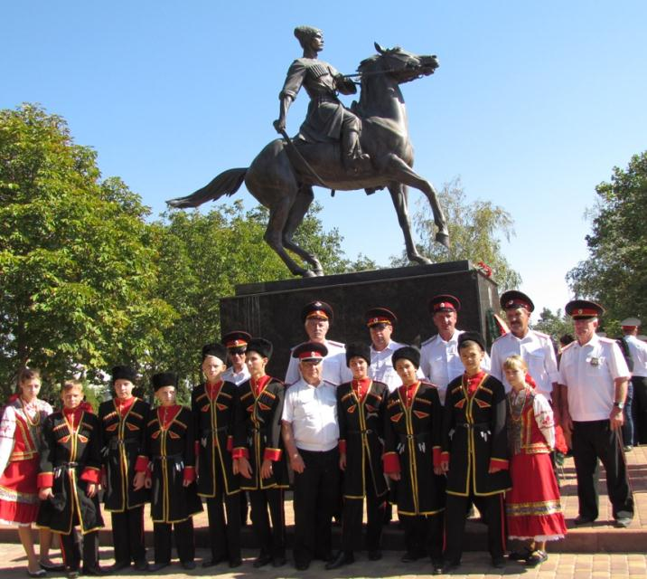
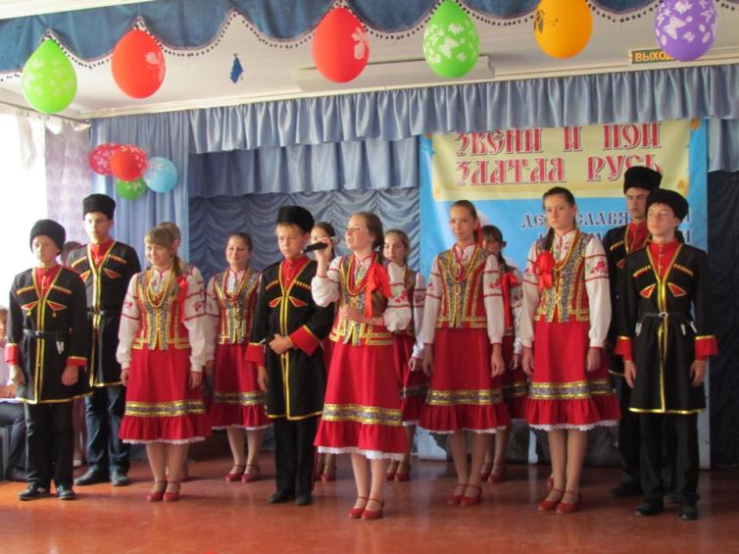
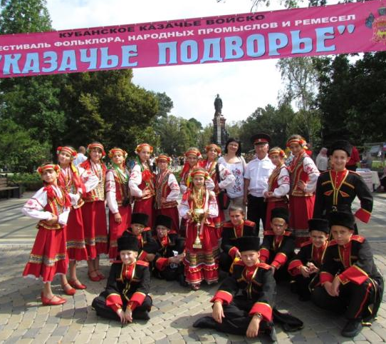

Slide 22
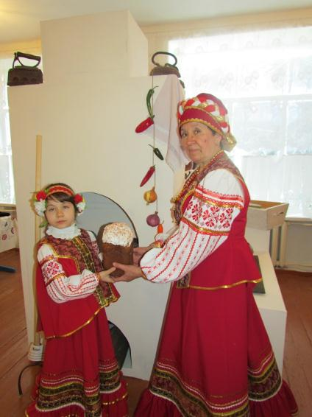
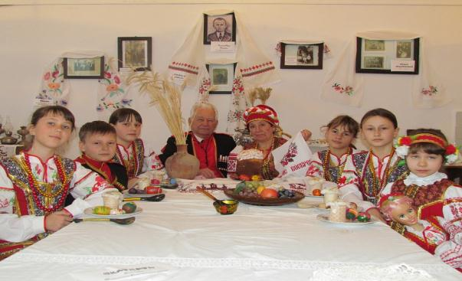
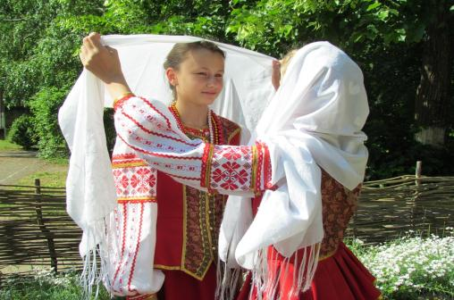
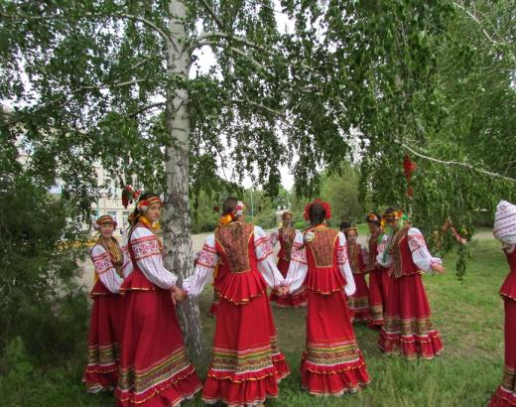
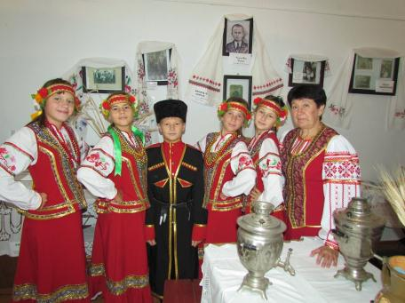
Наш музей очень популярен, его экспозиции активно используются в течение года в учебном процессе и внеурочной деятельности: проводятся календарные праздники, районные выездные семинары, обыгрываются казачьи обряды.

Slide 23





Slide 24

http://school12gul.ru/index.php/kubanovedenie

